Slide 1
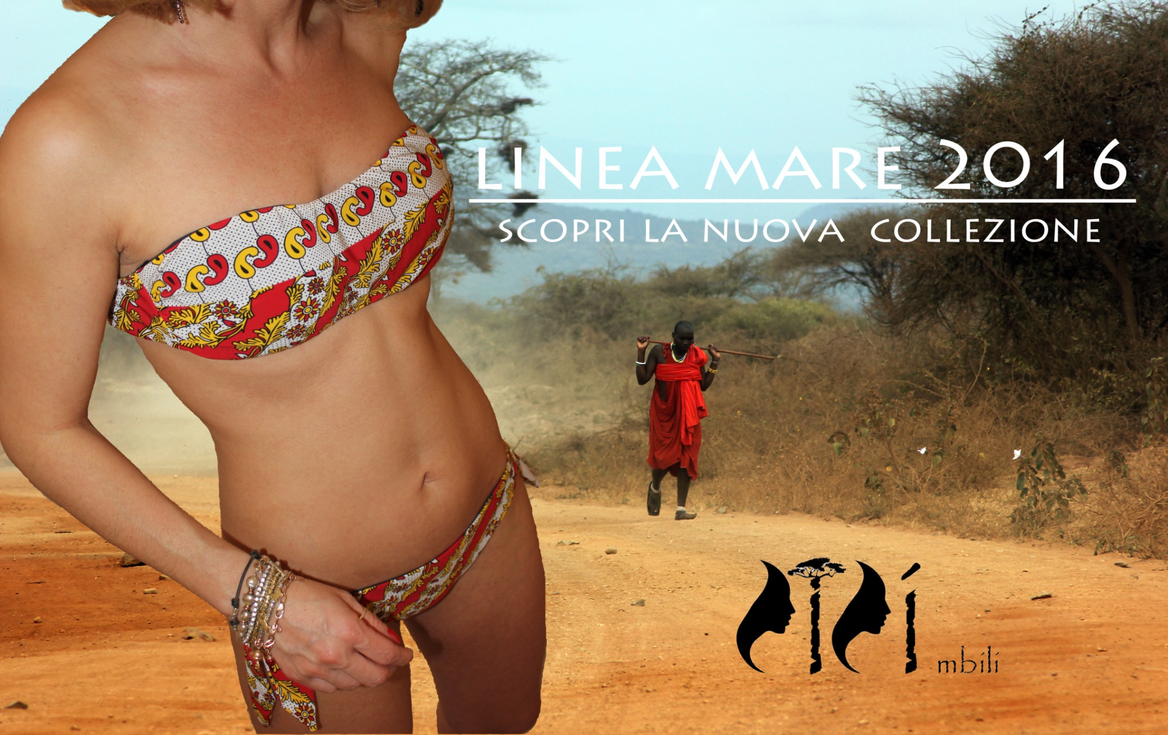
Seguendo le ultime visibili nuvole di polvere rossiccia sollevata dalla lenta camminata di un guerriero Masai…
In questo paesaggio di pietra e terra dura, tra arbusti spinosi, villaggi e spiagge incontaminate i due ideatori del marchio SISI mbili hanno creato la linea Mare ispirata dai colori e dalle tradizioni dell’Africa, dove le fantasie dei kanga incontrano il saper fare del Made in Italy.
I costumi SISI mbili combinano due culture apparentemente distanti: African life e Italian Style.

Slide 2
Le fantasie dei costumi riprendono fedelmente i kanga prodotti in Kenya, tipici indumenti indossati dalle donne della costa orientale dell’Africa, caratterizzati da una cornice esterna, un disegno centrale ed un proverbio in Swahili che dà significato e trasmette un messaggio da parte di chi lo indossa.
quindi i kanga non sono solo un pezzo di stoffa ma marcano il ritmo della vita swahili. Da qui, l’idea di creare non solo dei costumi di qualità elevata con un mix di tradizione e innovazione ma dei “costumi che parlano”, che vogliono trasmettere la saggezza e la cultura di un popolo vero.
Tutta la linea Mare SISI mbili è stata prodotta e realizzata in Italia.

Slide 3
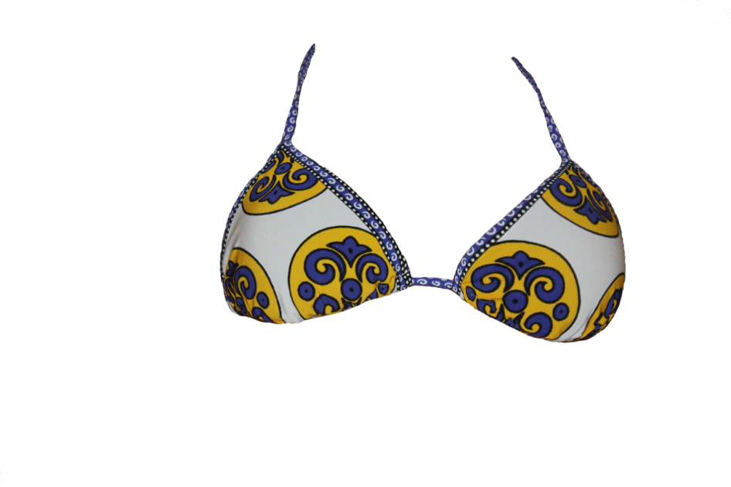
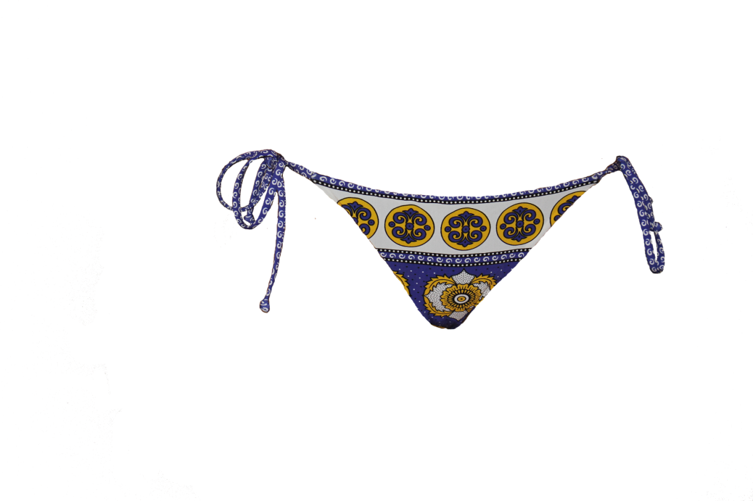
BIKINI TRIANGOLO IN SENSITIVE MODELLO SAMAWATI
Il design made in Italy lo rende chic da pool party serale e la frizzante stampa con disegni kanga più versatile per la spiaggia.
Linea a triangolo stretta dai laccetti sui fianchi e sul collo per assottigliare la silhouette.
I Bikini della linea SISI mbili sono in tessuto Sensitive perché leggeri ma tenaci, con un’innovativa mano tecnica e un look moderno e fashion. Il tessuto Sensitive è la soluzione tecnologicamente più avanzata per i costumi da bagno perfetti per tutte le applicazioni, garantendo massima resistenza al cloro, protezione ai raggi UV e rapida asciugatura. La linea Mare SISI mbili pur mantenendo fedelmente i disegni e i colori della cultura del popolo Masai utilizza il tessuto Sensitive per garantire una qualità elevata del prodotto.

Slide 4
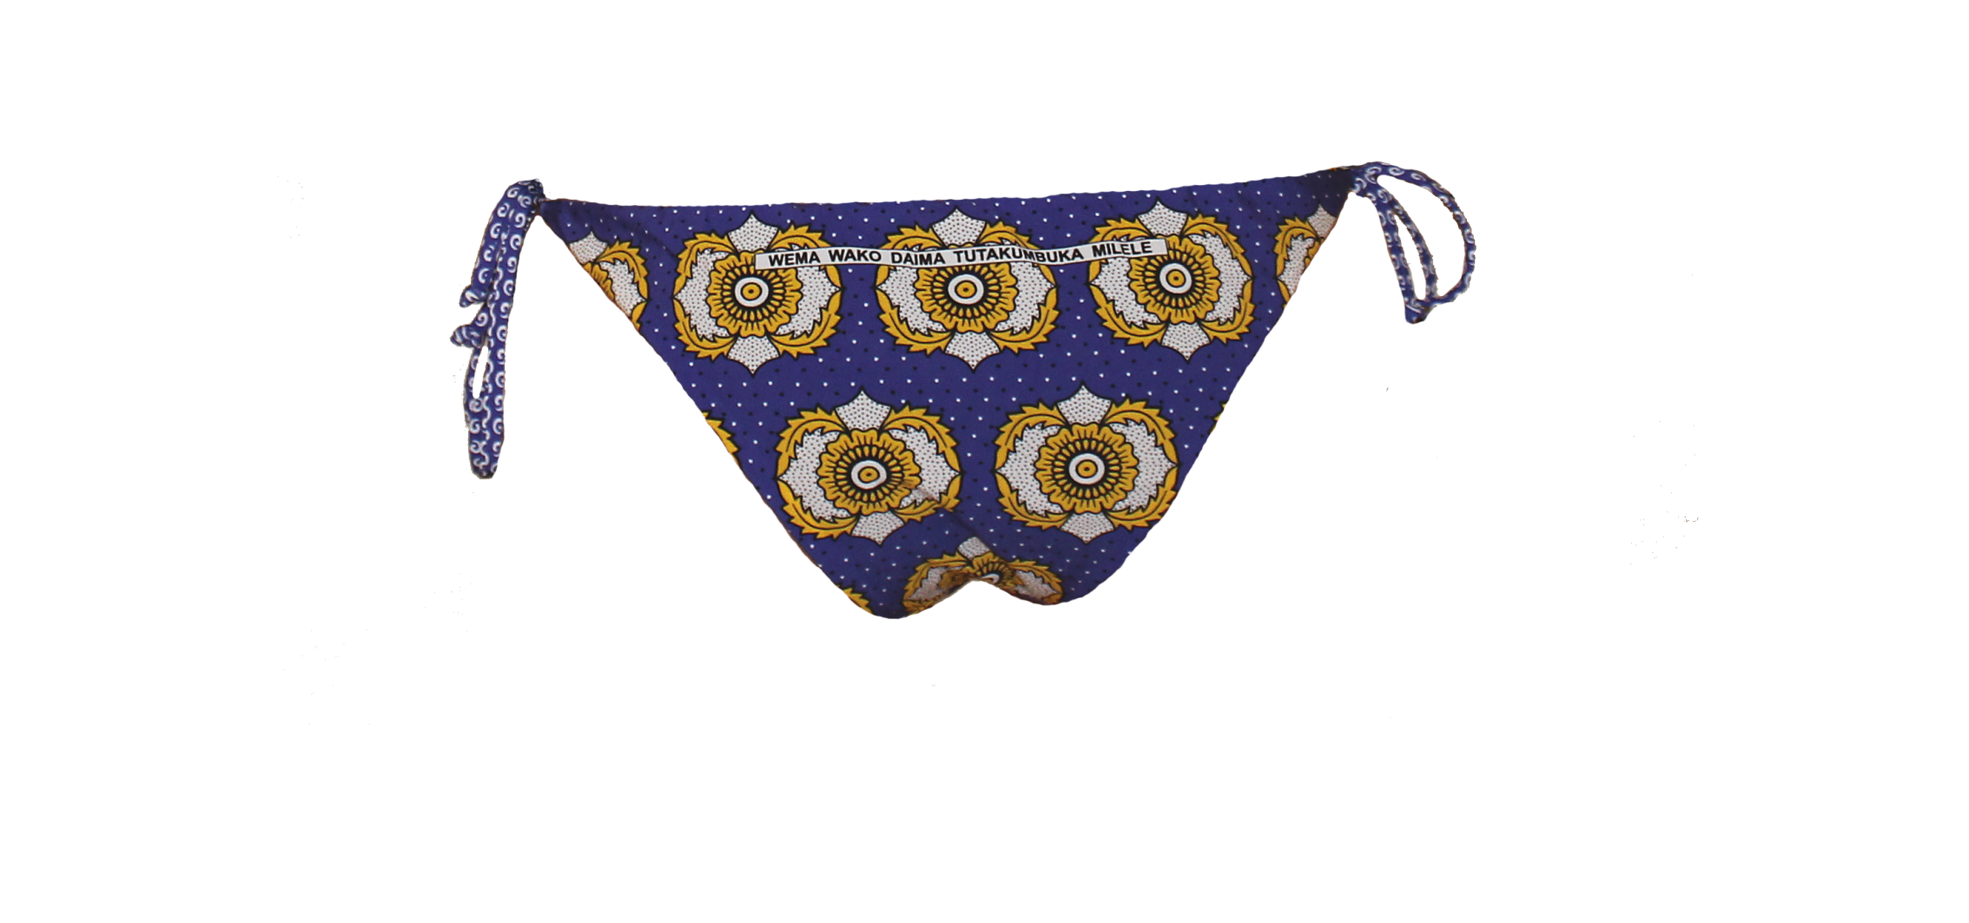
Caratteristiche:
Bikini triangolo coppe estraibili
Slip regular
Chiusura da annodare
Vestibilità aderente
72% Sensitive 28% Lycra
Colore: blu
Disponibile nelle taglie:
S
M
L
Dillo con un kanga:
WEMA WAKO DAIMA TUTAKUMBUKA MILELE
Sono tua per tutta la vita

Slide 5
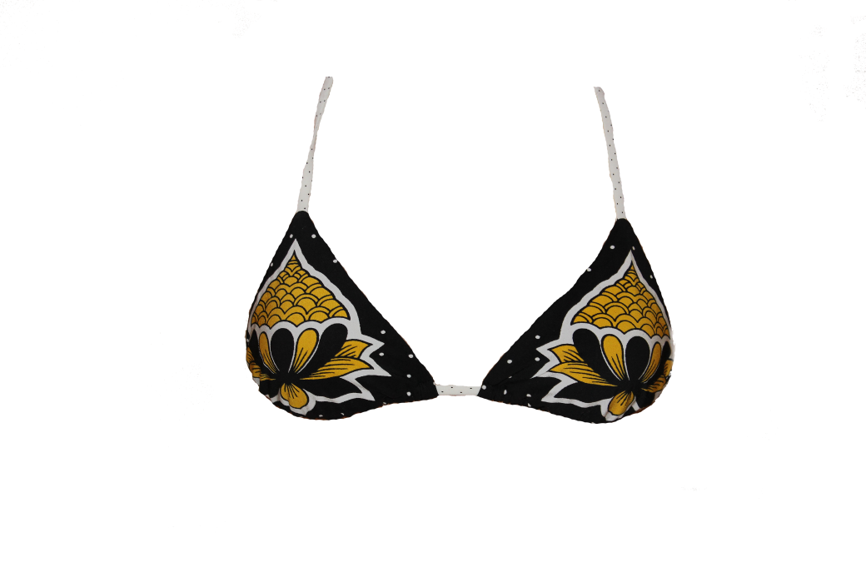
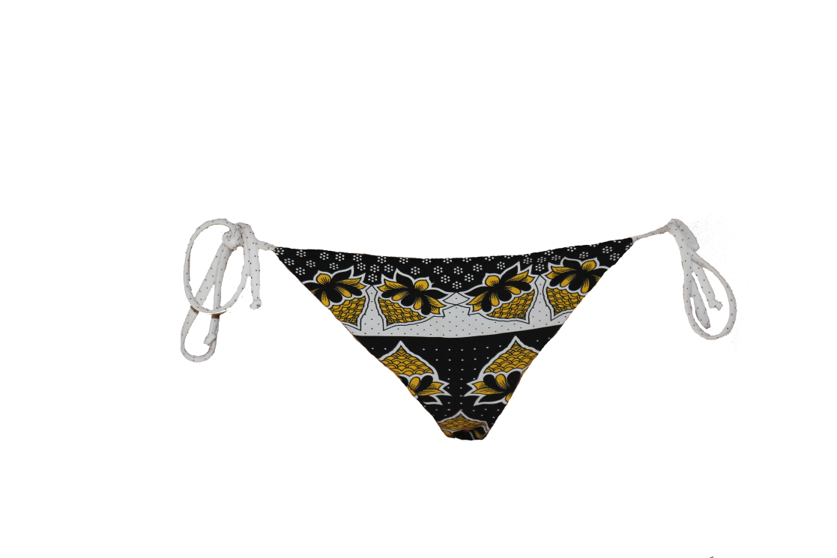
BIKINI TRIANGOLO IN SENSITIVE MODELLO NYEUSI
Il design made in Italy lo rende chic da pool party serale e la frizzante stampa con disegni kanga più versatile per la spiaggia.
Linea a triangolo stretta dai laccetti sui fianchi e sul collo per assottigliare la silhouette.
I Bikini della linea SISI mbili sono in tessuto Sensitive perché leggeri ma tenaci, con un’innovativa mano tecnica e un look moderno e fashion. Il tessuto Sensitive è la soluzione tecnologicamente più avanzata per i costumi da bagno perfetti per tutte le applicazioni, garantendo massima resistenza al cloro, protezione ai raggi UV e rapida asciugatura. La linea Mare SISI mbili pur mantenendo fedelmente i disegni e i colori della cultura del popolo Masai utilizza il tessuto Sensitive per garantire una qualità elevata del prodotto.

Slide 6
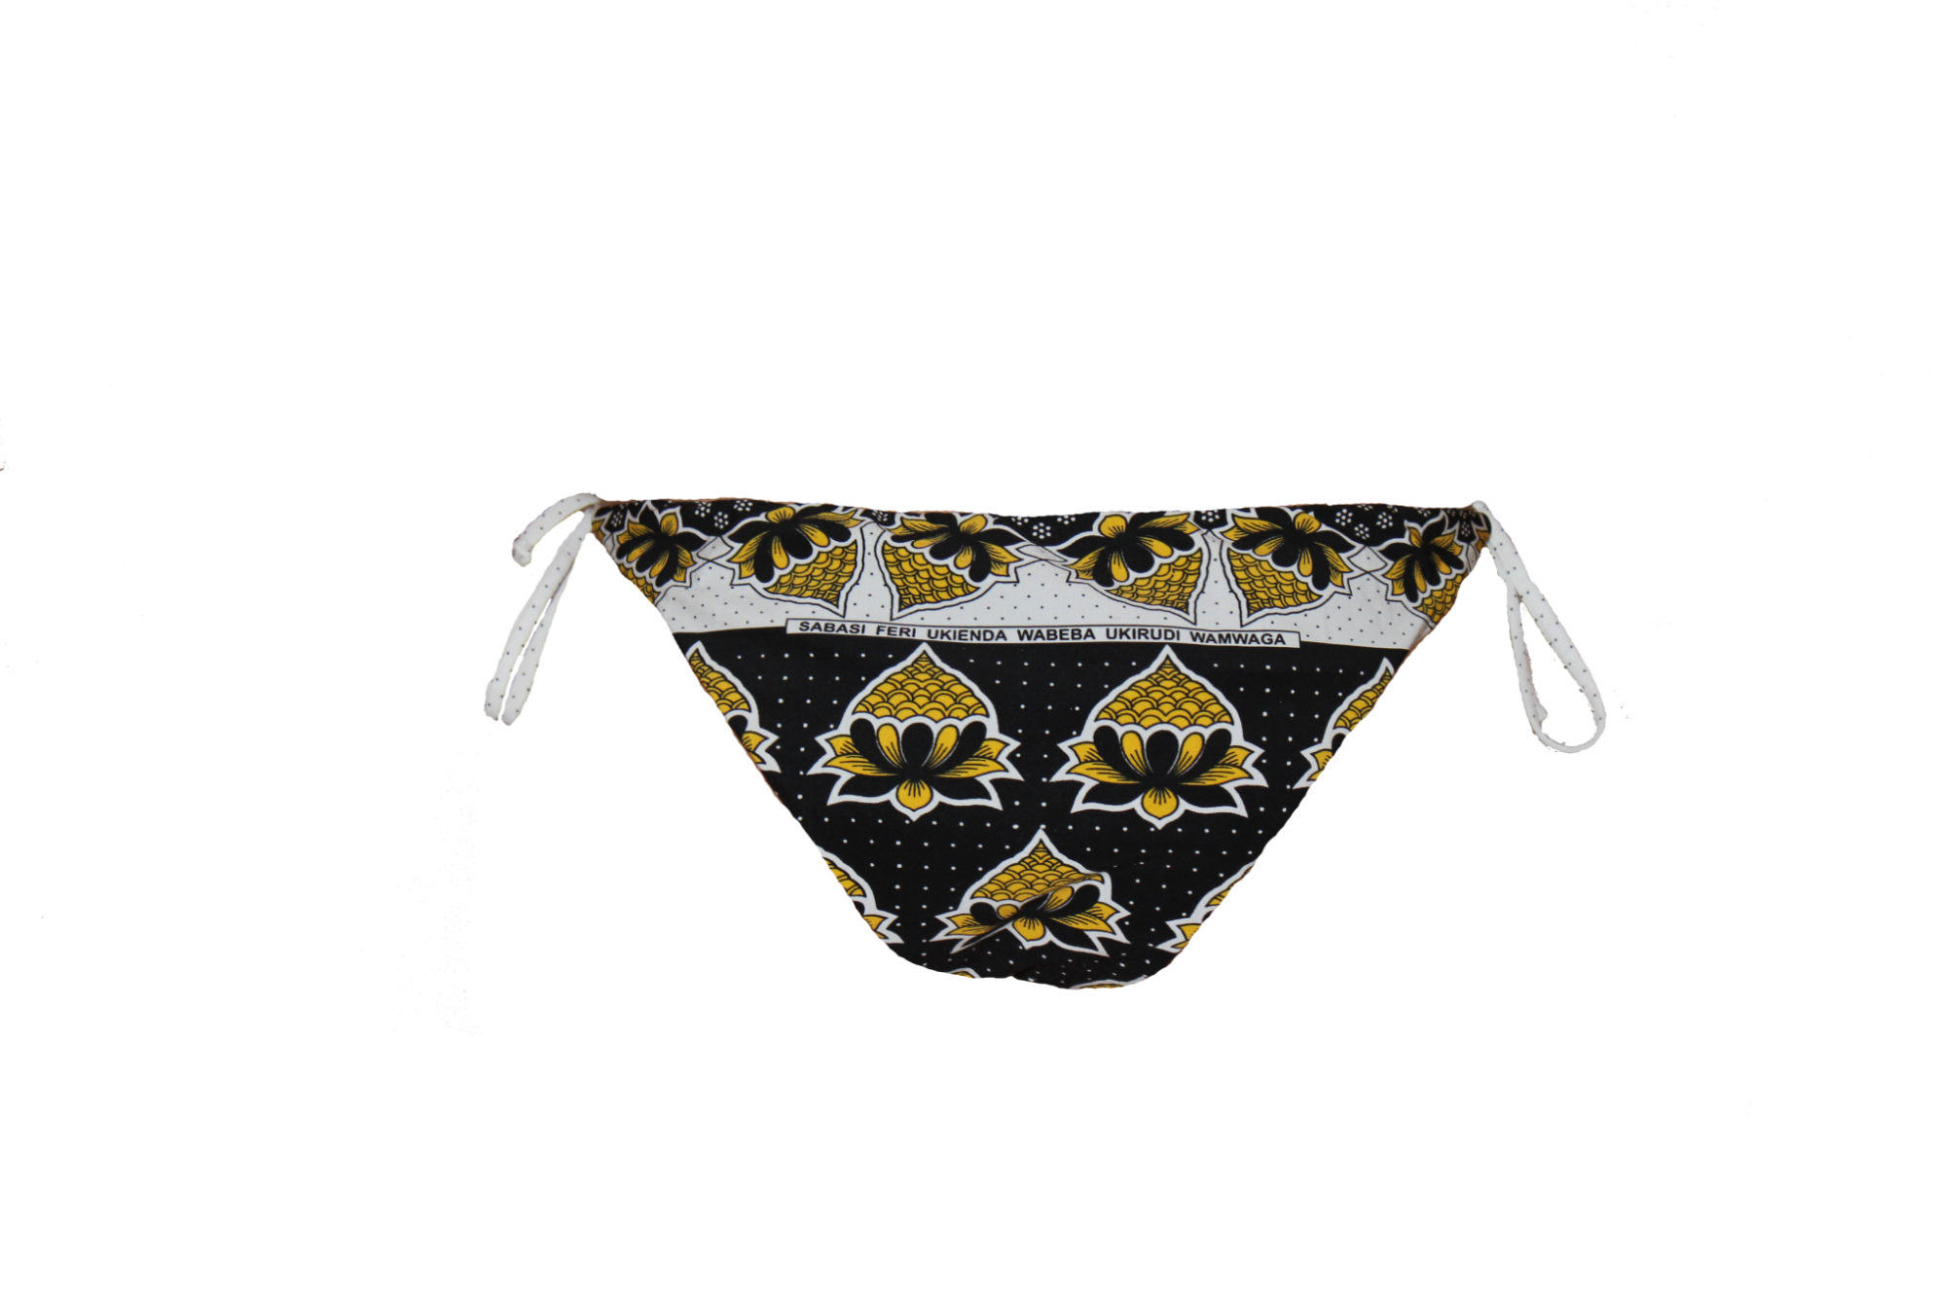
Caratteristiche:
Bikini triangolo coppe estraibili
Slip regular
Chiusura da annodare
Vestibilità aderente
72% Sensitive 28% Lycra
Colore: NERO
Disponibile nelle taglie:
S
M
L
Dillo con un kanga:
SABASI FERI UKIENDA WABEBA UKIRUDI WAMWAGA
Tutto quello che siamo lo portiamo con noi nel viaggio

Slide 7
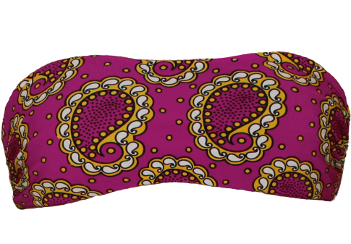
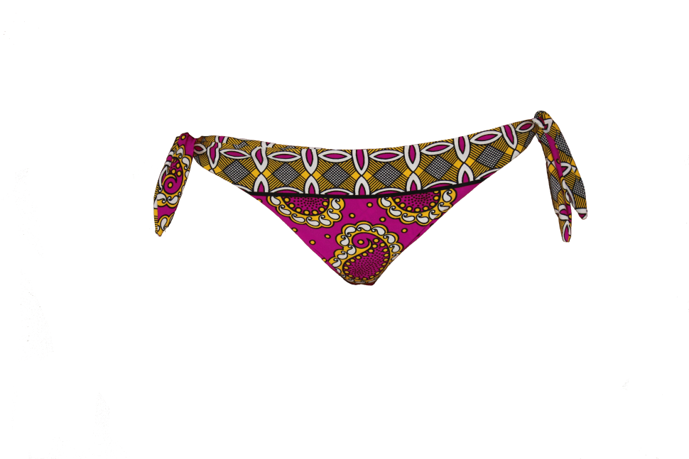
BIKINI A FASCIA IN SENSITIVE MODELLO ZAMBARAU
Un costume di tendenza questo bikini a fascia design Made in Italy con annodatura sui fianchi. La vivace stampa kanga è ideale per mettere in risalto l’abbronzatura : occhiali da sole, cappello a falda larga e accessori Masai per completare il look fashion delle donne SISI mbili.
I Bikini della linea SISI mbili sono in tessuto Sensitive perché leggeri ma tenaci, con un’innovativa mano tecnica e un look moderno e fashion. Il tessuto Sensitive è la soluzione tecnologicamente più avanzata per i costumi da bagno perfetti per tutte le applicazioni, garantendo massima resistenza al cloro, protezione ai raggi UV e rapida asciugatura. La linea Mare SISI mbili pur mantenendo fedelmente i disegni e i colori della cultura del popolo Masai utilizza il tessuto Sensitive per garantire una qualità elevata del prodotto.

Slide 8
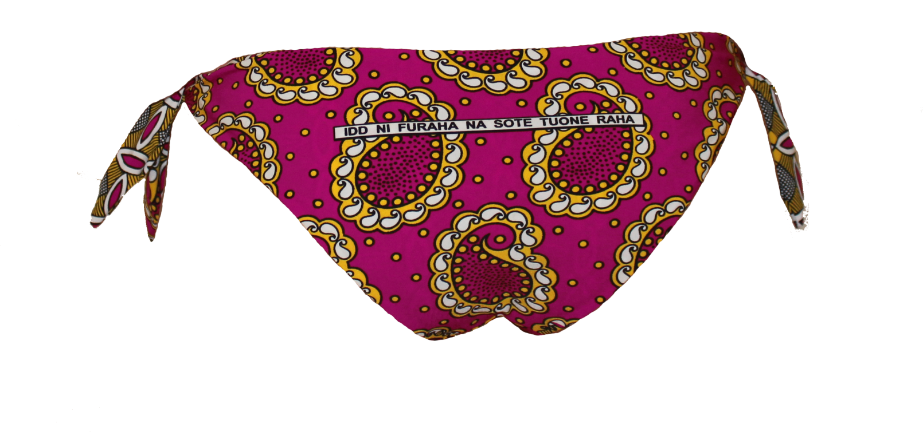
Caratteristiche:
Bikini FASCIA coppe estraibili
Slip regular
Chiusura da annodare
Vestibilità aderente
72% Sensitive 28% Lycra
Colore: FUCSIA
Disponibile nelle taglie:
S
M
L
Dillo con un kanga:
IDD NI FURAHA NA SOTE TUONE RAHA
Dai ad ogni giorno la possibilita’ di essere il piu’ bello della tua vita

Slide 9
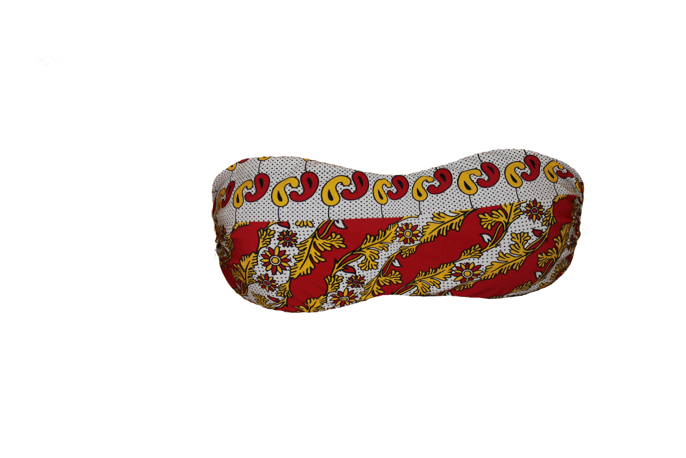
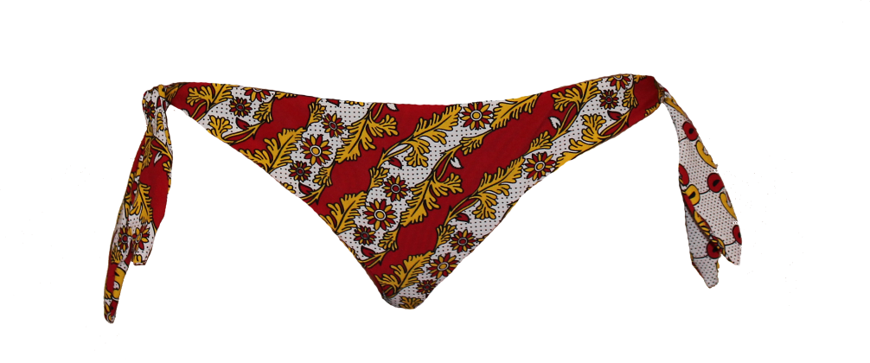
BIKINI A FASCIA IN SENSITIVE MODELLO WEKUNDU
Un costume di tendenza questo bikini a fascia design Made in Italy con annodatura sui fianchi. La vivace stampa kanga è ideale per mettere in risalto l’abbronzatura : occhiali da sole, cappello a falda larga e accessori Masai per completare il look fashion delle donne SISI mbili.
I Bikini della linea SISI mbili sono in tessuto Sensitive perché leggeri ma tenaci, con un’innovativa mano tecnica e un look moderno e fashion. Il tessuto Sensitive è la soluzione tecnologicamente più avanzata per i costumi da bagno perfetti per tutte le applicazioni, garantendo massima resistenza al cloro, protezione ai raggi UV e rapida asciugatura. La linea Mare SISI mbili pur mantenendo fedelmente i disegni e i colori della cultura del popolo Masai utilizza il tessuto Sensitive per garantire una qualità elevata del prodotto.

Slide 10
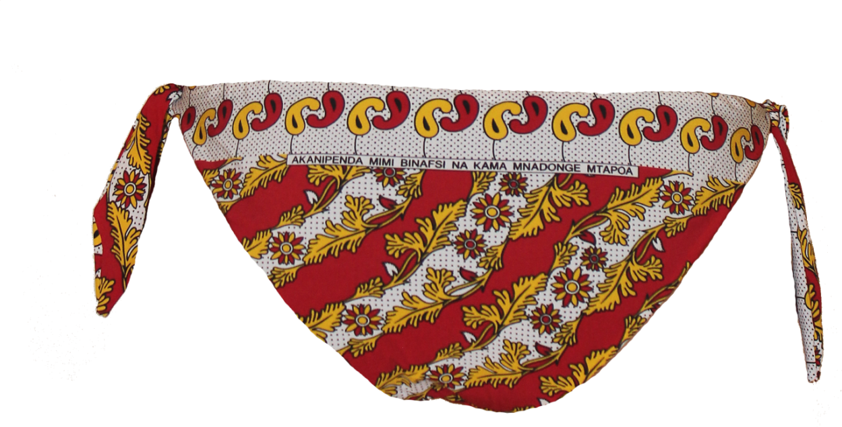
Caratteristiche:
Bikini FASCIA coppe estraibili
Slip regular
Chiusura da annodare
Vestibilità aderente
72% Sensitive 28% Lycra
Colore: ROSSO
Disponibile nelle taglie
S
M
L
Dillo con un kanga:
AKANIPENDA MIMI BINAFSI NA KAMA MNADONGE MTAPOA
Ama cio’ che ti rende felice

Slide 11
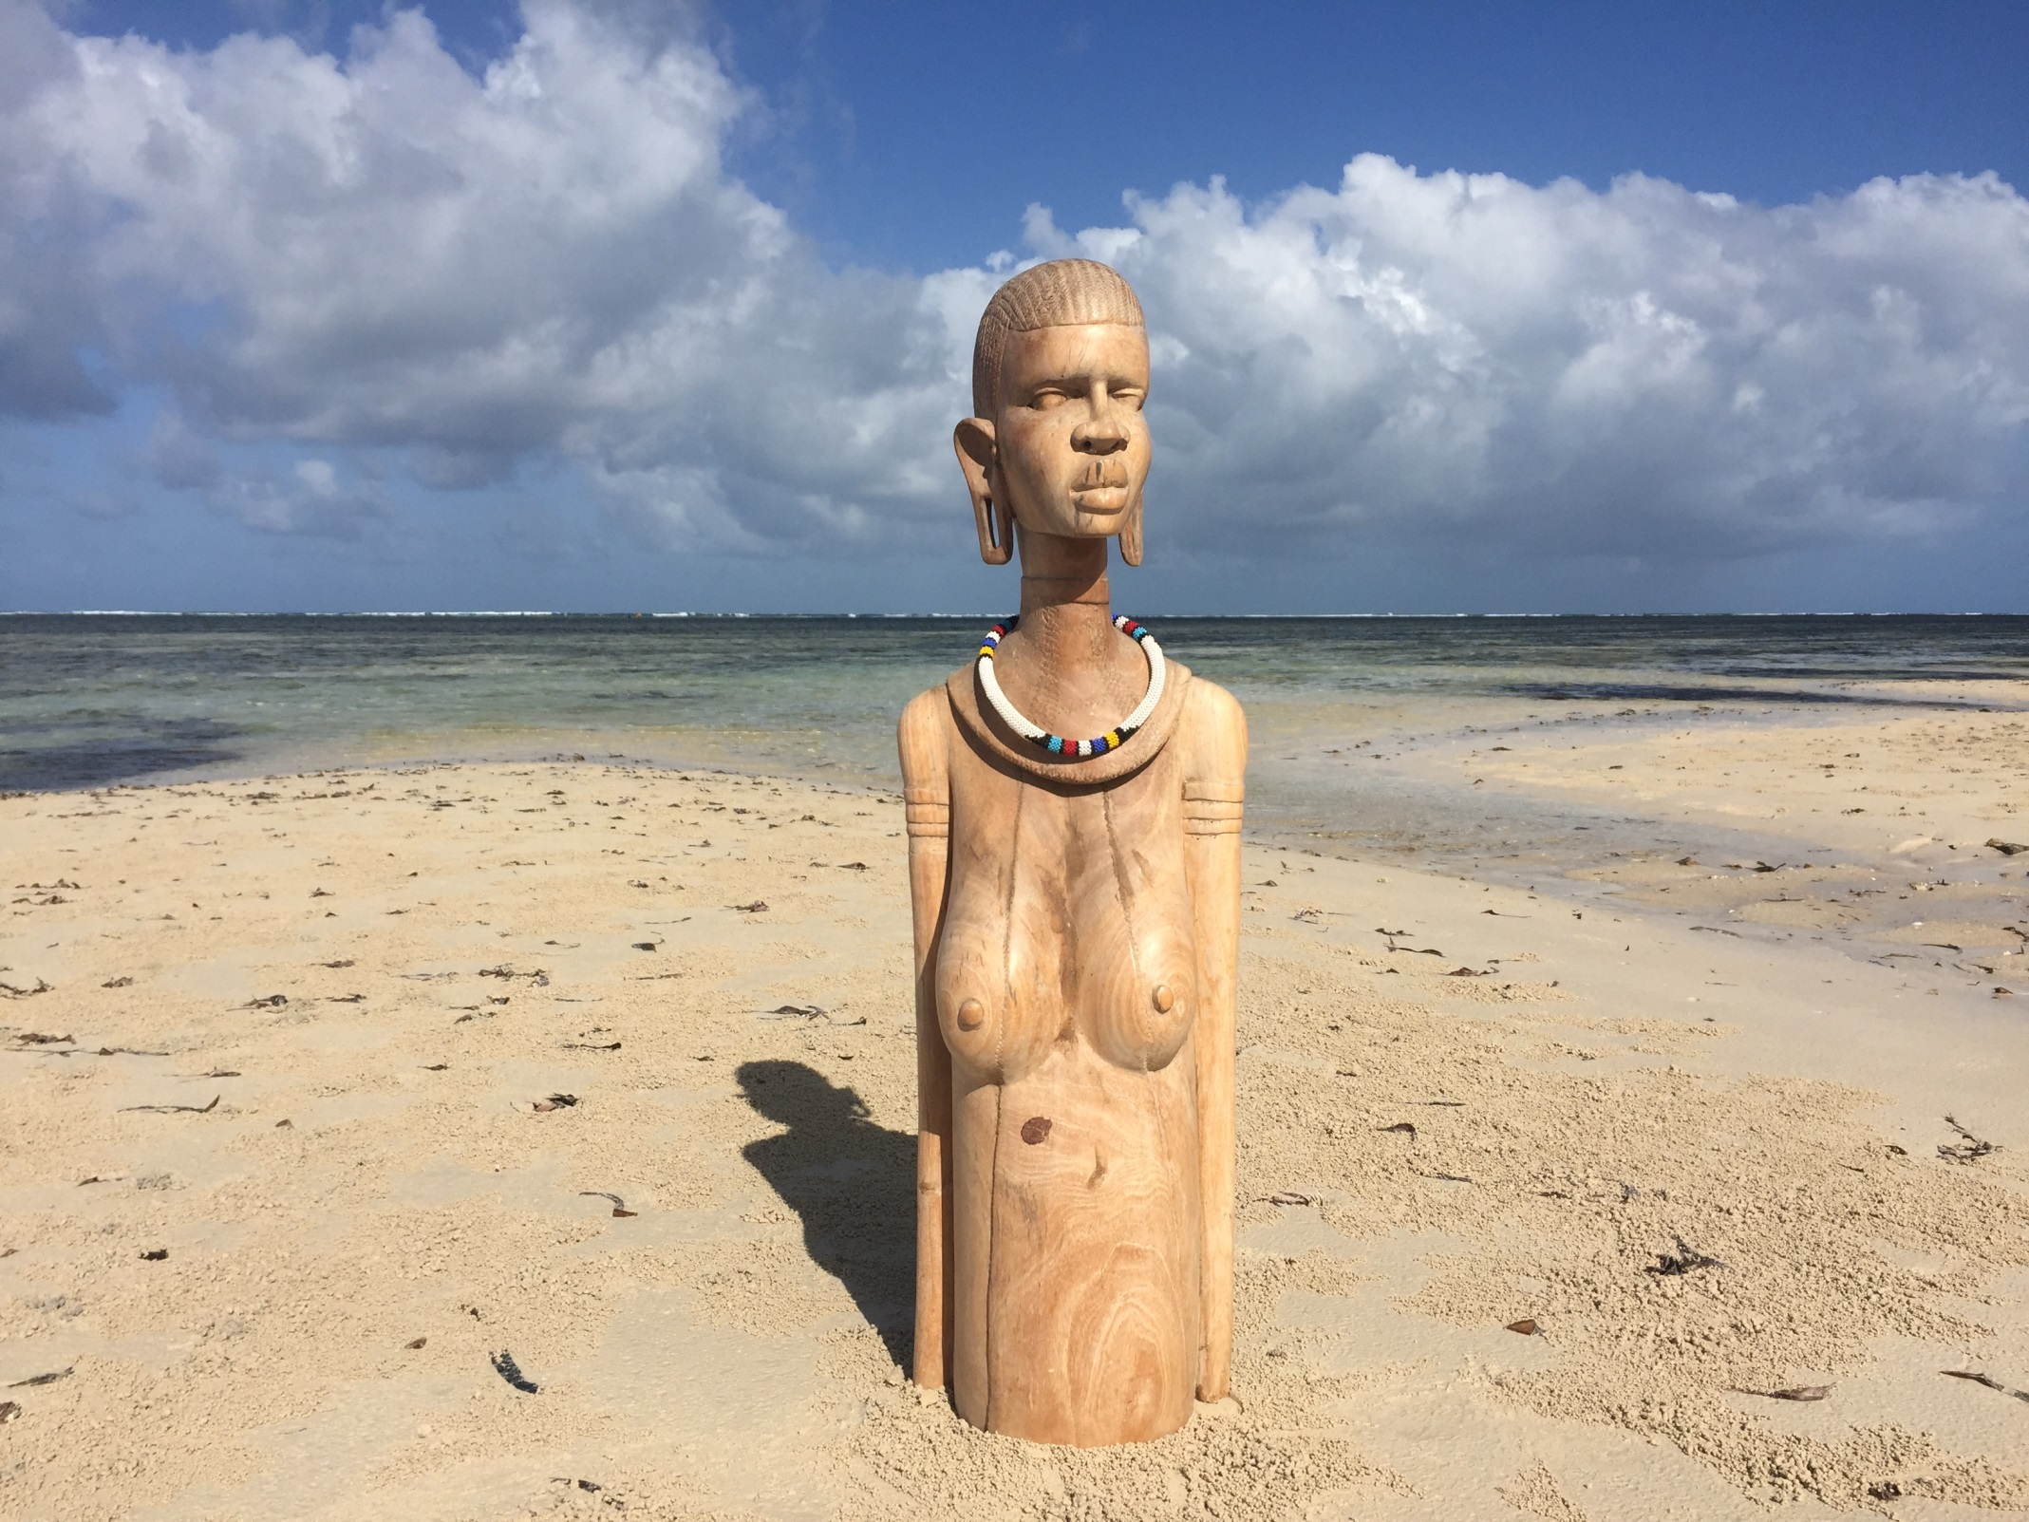
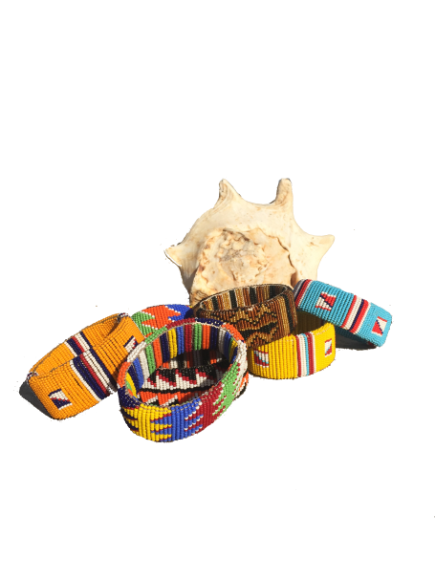
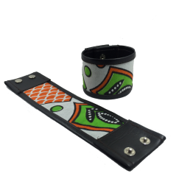
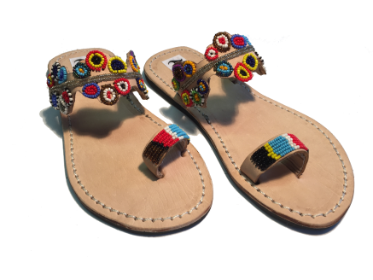
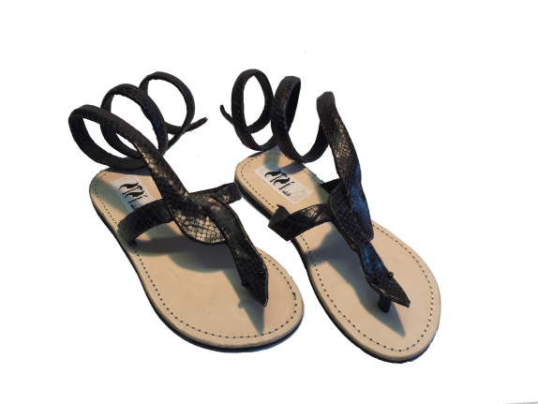
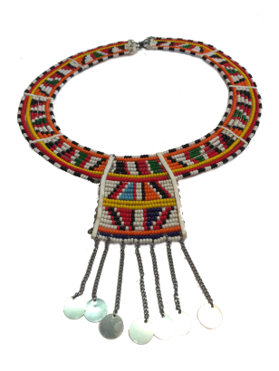
ACCESSORI
ORECCHINI ORIGINALI MASAI
COLLANA MASAI
BRACCIALE ORIGINALE MASAI
BRACCIALE KANGA
SANDALO MODELLO RAINBOW
COLLANA RITUALE MASAI
SANDALO MODELLO SNAKE

Slide 12
African Luxury Brand

Slide 13
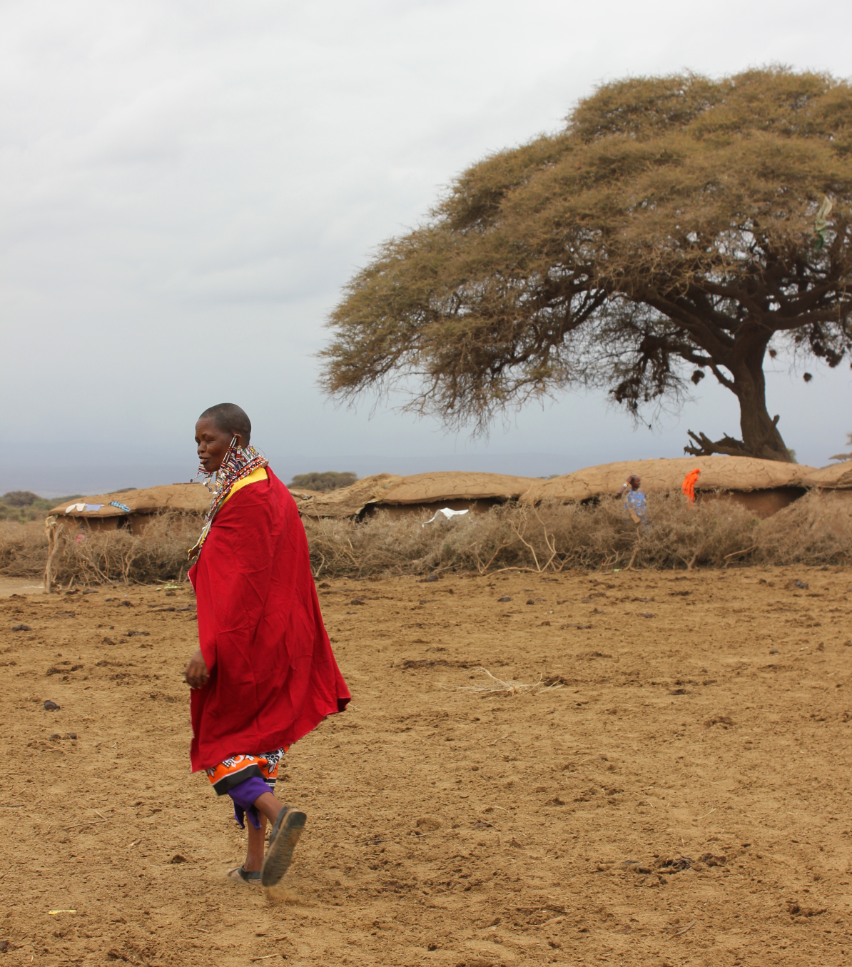
retro
mail: info@outletsrl.com
www.outletsrl.com
cell. 329.4987926

